Slide 1

LOG6308 – Présentation du projet de session Application iOS : Recommendation Web
Thomas Neyraut

Slide 2
Constat et objectifs
Fonctionnalités de l’application iOS
Recommandations
Difficultés rencontrées
Travaux futurs

Slide 3
Constat et objectifs
De plus en plus d’utilisateurs abandonnent les ordinateurs au profit des tablettes
Ces mêmes utilisateurs naviguent sur le web avec leur tablette
Personnaliser son navigateur web prend un certain temps
Intégrer des pages web dans ses favoris
Organiser ses favoris pour pouvoir s’y retrouver quand on a de nombreux sites web
Concevoir une application iOS (iPhone et iPad) de recommandations de sites web
Recommandation du site web qui devrait être visité par l’utilisateur
Il est difficile de trouver de nouveaux sites web intéressants
Recommandation de nouveaux sites web

Slide 4
Fonctionnalités de l’application iOS
Fonctionnalités pour l’utilisateur
Fonctionnalités pour la démonstration de l’application
Visualisation de l’ensemble des données de navigation des utilisateurs présents sur l’application test
Navigation web
Recommandation du site web qui devrait être visité
Visualisation des résultats détaillés de la recommandation pour chaque utilisateur

Slide 5
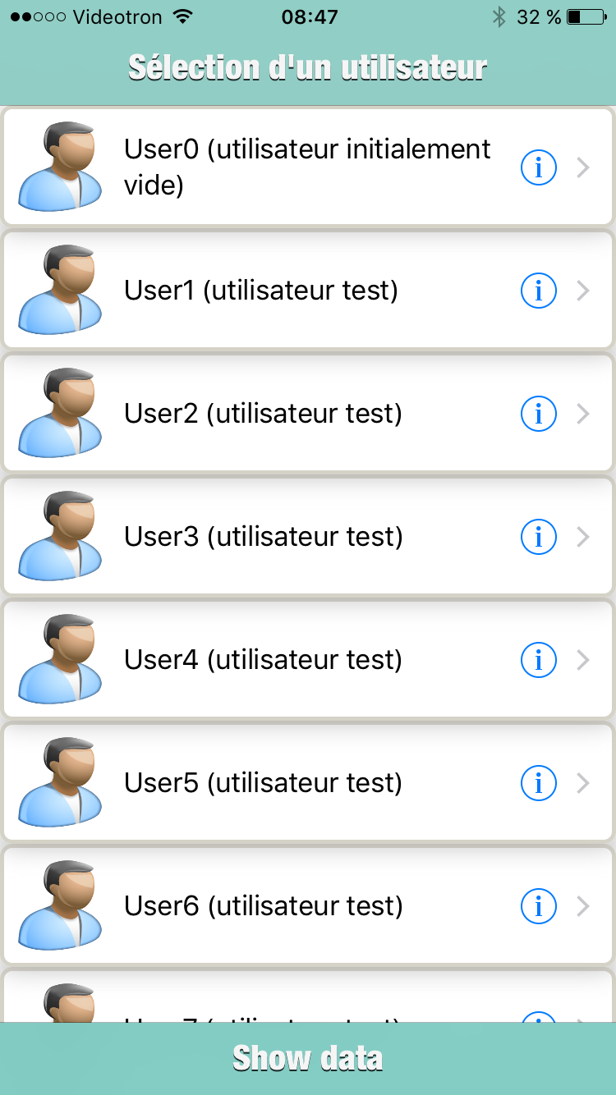
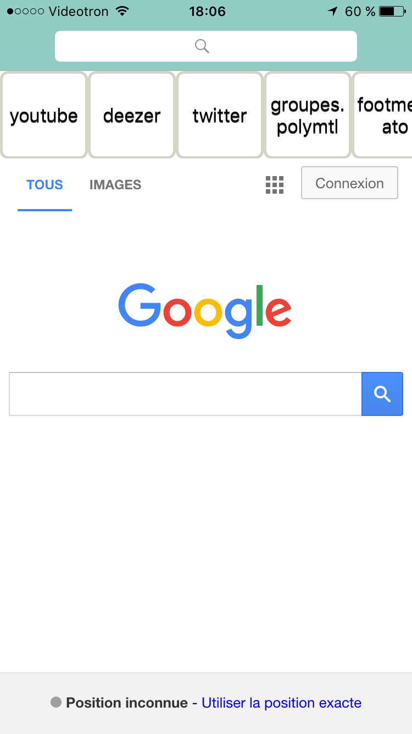

Slide 6
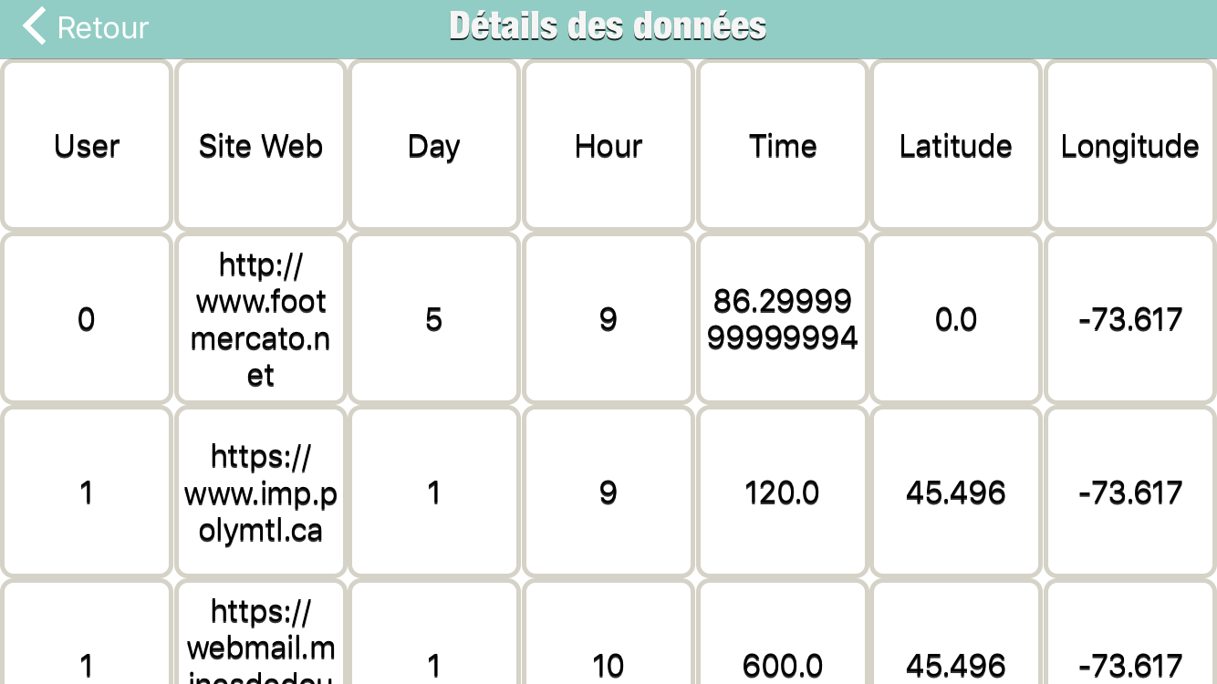

Slide 7
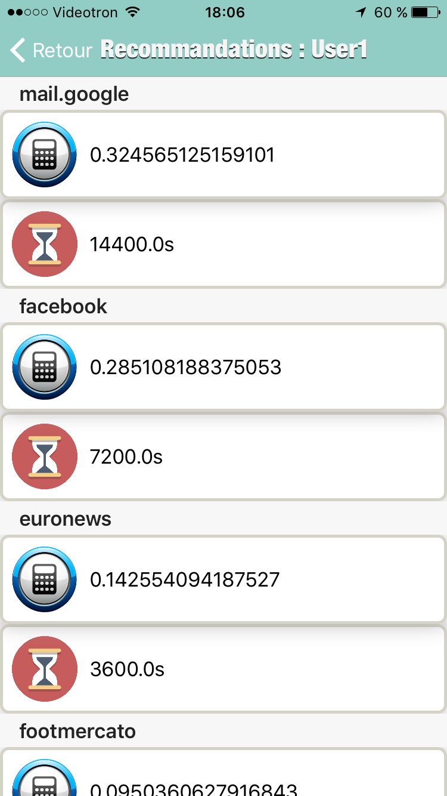

Slide 8
Recommandations : Première recommandation
Objet de la recommandation : Site web qui devrait être visité par l’utilisateur
Éléments de contexte considérés
Jour actuel : lundi, mardi, mercredi, jeudi, vendredi, samedi, dimanche
Créneau horaire actuel : 0h-5h, 5h-9h, 9h-12h, 12h-14h, 14h-19h, 19h-24h
Position de l’utilisateur : latitude et longitude
Structure des données sauvegardées
Nom du domaine du site web visité
On sauvegarde uniquement les visites des sites ayant un nom de domaine différent de google
Heure du début de la visite
Localisation de l’utilisateur : latitude et longitude
Jour de la visite
Temps passé sur le site
Suppression des donnée les plus veilles : 28 jours maximum de données sauvegardées

Slide 9
A un jour d, une heure h, une latitude la et une longitude lo, les recommandations sont calculés de la manière suivante :
Utilisation du régression linéaire du contexte (jour et heure)
Les scores de recommandation de chaque site web pour un contexte donné est égale à : temps_de_la_visite * α où 0< α < 1
Détermination du créneau horaire c correspondant à l’heure h
Calcul des scores de recommandation des sites web sélectionnés avec α = 1
Récupération des données de navigation réalisées au cours des jours d pendant le créneau horaire c : contexte (d,c)
Calcul des scores de recommandation des sites web sélectionnés avec α = α – 0.1
Récupération des données de navigation pour les contextes (d,c-1) et (d,c+1) tant que α > 0 ;
(d+1,c) et (d-1,c) pour 3 itérations

Slide 10
Exemple : jour = lundi ; heure = 10h => créneau horaire = 9h-12h
Récupération des données des visites pour la configuration (lundi, 9h-12h)
Calcul des scores avec a = 1
Récupération des données pour : (lundi, 5h-9h), (lundi, 12h-14h), (dimanche, 9h-12h) et (mardi, 9h-12h)
Calcul des scores avec a = 0.9
Récupération des données pour : (lundi, 0h-5h), (lundi, 14h-19h), (samedi, 9h-12h) et (mercredi, 9h-12h)
Calcul des scores avec a = 0.8
Calcul des scores avec a = 0.7
Récupération des données pour : (dimanche, 19h-24h), (lundi, 19h-24h), (vendredi, 9h-12h) et (jeudi, 9h-12h)
Calcul des scores avec a = 0.6
Récupération des données pour : (dimanche, 14h-19h) et (mardi, 0h-5h)
Calcul des scores avec a = 0.5
Récupération des données pour : (dimanche, 12h-14h) et (mardi, 5h-9h)
Calcul des scores avec a = 0.4
Récupération des données pour : (dimanche, 5h-9h) et (mardi, 12h-14h)
Calcul des scores avec a = 0.3
Récupération des données pour : (dimanche, 0h-5h) et (mardi, 14h-19h)
Calcul des scores avec a = 0.2
Récupération des données pour : (samedi, 19h-24h) et (mardi, 19h-24h)
Calcul des scores avec a = 0.1
Récupération des données pour : (samedi, 14h-19h) et (mercredi, 0h-5h)
Fin de l’algorithme a vaut 0 à présent

Slide 11
Recommandations : Seconde recommandation
Recommandation de nouveaux sites web qui devraient intéresser l’utilisateur selon le contexte
Éléments de contexte considérés
Jour actuel : lundi, mardi, mercredi, jeudi, vendredi, samedi, dimanche
Créneau horaire actuel : 0h-5h, 5h-9h, 9h-12h, 12h-14h, 14h-19h, 19h-24
Structure des données sauvegardées
Nom du domaine du site web visité
Heure du début de la visite
Jour de la visite
Temps passé sur le site
Approche collaborative user-user classique
Les sites web sont les films
Les temps de visite normalisés sont les notes attribuées à chaque site web par chaque utilisateur
Un score de 0 indique que l’utilisateur n’a pas visité le site web dans le contexte considéré (aucun vote)

Slide 12
Difficultés rencontrées
L’absence de données tests
Implémentation d’un programme java générant des données pour différents type de profils d’utilisateur
Pourcentage de temps passé sur le web
Nombre de sites web visités selon les différents jours et les différents horaires
Jours équivalents
Créneaux horaires équivalents
Évaluation des performances de l’application difficile à mettre en place
Nécessite un ensemble de groupes d’utilisateurs tests
Chaque groupe d’utilisateurs devrait tester l’application durant un mois
Les paramètres de la régression linéaire varieraient en fonction des groupes utilisateurs
Intégration impossible de R sur iOS
Obligation d’implémenter la totalité de la méthode de calcul pour la recommandation de nouveaux sites web

Slide 13
Travaux futurs
Mettre en place un système de back-end pour récupérer l’intégralité des données de performance au cours des tests utilisateurs
Organiser et lancer les tests utilisateurs pour conclure sur les performances de l’application
En cas de succès implémenter la même application sur Android
Finir l’implémentation de la recommandation de nouveaux sites web
Centraliser les données d’utilisation des utilisateurs sur des serveurs
Attention au problème de confidentialité de données
Délocaliser le calcul de cette recommandation sur des serveurs distants

Slide 14
Question ?

